Slide 1
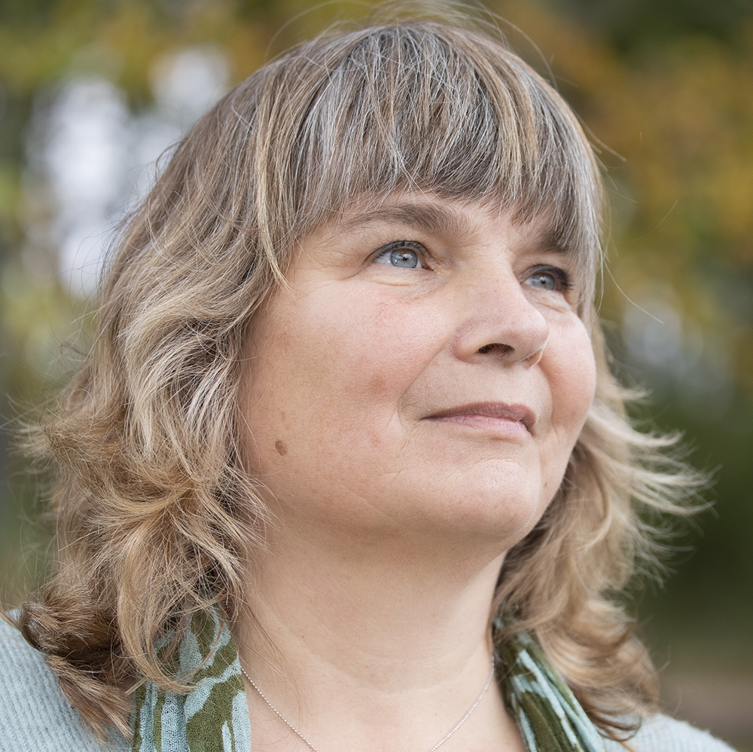
Psychologiepraktijk Buurmans
Geïnspireerd op de Positieve Psychologie
Gespecialiseerd in kortdurende GGZ
De cliënt wordt zijn eigen specialist
Combinatie van gesprekken en workshops
Lichaamsgerichte psychologie
Ondersteuning met E-Health
Kortdurende partnerrelatietherapie mogelijk
EMDR-behandeling mogelijk
Betrokken, analytisch, veel ervaring, brede deskundigheid, voortdurende bijlcholing

Slide 2

Kortdurende geestelijke gezondheidszorg; de nieuwe manier van werken
Intakegesprek, waarin de basis wordt gelegd voor de casusconceptualisatie en het behandelplan. (simpel gezegd; hoe zit jij in elkaar, wat wil je veranderen en hoe ga je dat aanpakken?)
Deelname aan (een deel van) de basisworkshops en/of de gespecialiseerde workshops
Maximaal acht individuele gesprekken
Indien nodig partner-relatietherapie, tussen de vier en acht gesprekken.
Keuze voor een of meerdere ondersteunende e-health- programma’s van therapieland.

Slide 3
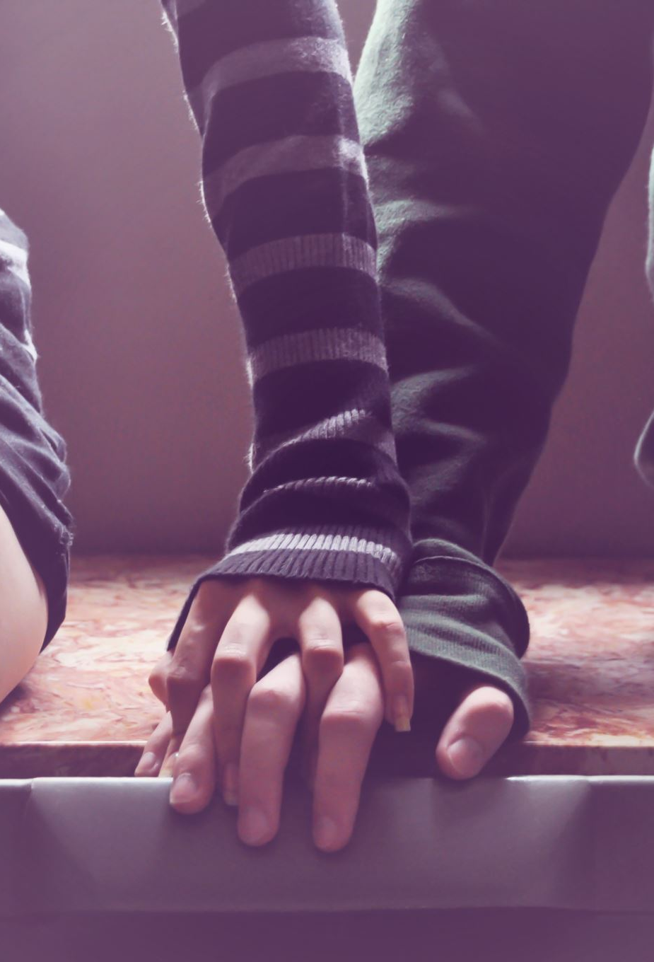
Voorbeeld van een analyse en een behandelplan: Aanmeldklacht was een binge eating disorder.
Overige klachten:
Weinig zelfvertrouwen
Moeite met grenzen aangeven
Please-gedrag

Slide 4
Samenhang
Je bent opgegroeid met emotioneel afwezige ouders,
waardoor je emotioneel niet (volledig) bent gezien,
waardoor je negatieve overtuigingen over jezelf hebt ontwikkeld en er een negatief zelfbeeld is ontstaan,
waardoor er overlevingsmechanismen zijn ontstaan, die een terugkerend patroon zijn geworden (het gedrag waar je van af wilt.)
(voorbeeld, als je je alleen voelt, trek je je terug en denk je zie je wel ik word niet eens gemist en eet je vervolgens een zak koekjes leeg. Als er iemand belt, neem je niet op.)

Slide 5
Hoe kan het klinken?
Stel je niet zo aan
Je moet niet zo gevoelig zijn
Je maakt altijd een drama van alles
Waar maak je je druk om
Doe maar gewoon, dan doe je al gek genoeg
Opstaan en doorlopen
Kijk daar, een kat

Slide 6
Hoe ontstaat een negatief zelfbeeld?
Als kind maak je iets mee en word je op dat moment niet gezien.
Op dat moment ga je op een bepaalde manier negatief over jezelf denken. (iets als…ik doe er niet toe, ik ben raar, ik hoor er niet bij.)
Er ontstaat een (deels onbewuste) negatieve overtuiging
Er ontstaat een slecht zelfbeeld en er ontstaan patronen zoals pleasen, matige grenzen, overeten en dergelijke.

Slide 7

Veranderen
Leren herkennen als je je naar voelt
Welke overtuiging speelt hier?
Welke gedachten hebben nu een rol?
Wat doet dit in mijn lijf?
Je krijgt dan steeds meer O JA- momenten, waar je ziet dat je reageert vanuit een kwetsuur
EN DAT IS HET MOMENT DAT JE KUNT LEREN OM ANDERS TE REAGEREN.

Slide 8

Veranderen 2
Je maakt actief de keuze om anders te reageren
Je vertelt jezelf een ander verhaal, je laat je niet meer leiden door oude overtuigingen
Je reageert vanuit een nieuw positief zelfbeeld.

Slide 9
Herprogrammeren
Je doorbreekt patronen alleen als je er elke dag actief mee aan de slag gaat
En alle hulpmiddelen in zet
En ja, dan komt er ook tegenstand, intern of extern. (‘vroeger was je zo’n aardige vrouw’) waar je mee om te gaan hebt.
En je oog op je doelen en je waarden gericht houdt.

Slide 10

De hulpmiddelen
Je innerlijk landschap leren kennen; Je innerlijke kind, je innerlijke criticus
Je (onbewuste) negatieve overtuigingen in beeld brengen en je negatieve overtuigingen leren omzetten in positieve overtuigingen
De invloed van je familiesysteem leren kennen en jezelf alsnog de gemiste boodschappen geven..
Je lichaamsbewustzijn versterken, beter leren lezen wat je lichaam je vertelt en daarop leren handelen
Je eigen casus schrijven met je eigen waarden en doelen

Slide 11

De workshops
De samenhang tussen lichaam en geest: je zenuwstelsel begrijpen en er mee samenwerken
Leren samenwerken met je innerlijke criticus
Tapping, ook wel bekend als EFT, Emotional Freedom Techniques
Focusing, Groter worden dan het probleem
Mindfulness en compassie
Familie-opstellingen

Slide 12

Opbouw van de workshops
Bij elke workshop hoort een werkboek.
Kleine groepen, 4 tot 6 deelnemers
Een audio-opname van de oefeningen
Op termijn zijn de workshops online terug te kijken
Gewerkt wordt met de meest moderne body-mind technieken
Op maat gemaakt voor elke deelnemer
De workshops mogen gratis herhaald worden

Slide 13
Behandelgroepen
Vrouwencirkel
Moederwond groep
Date-ondersteuningsgroep
Leven met chronische gezondheidsproblemen

